Slide 1
COLOCAR A LOGO DA ABRAFICS

Slide 2
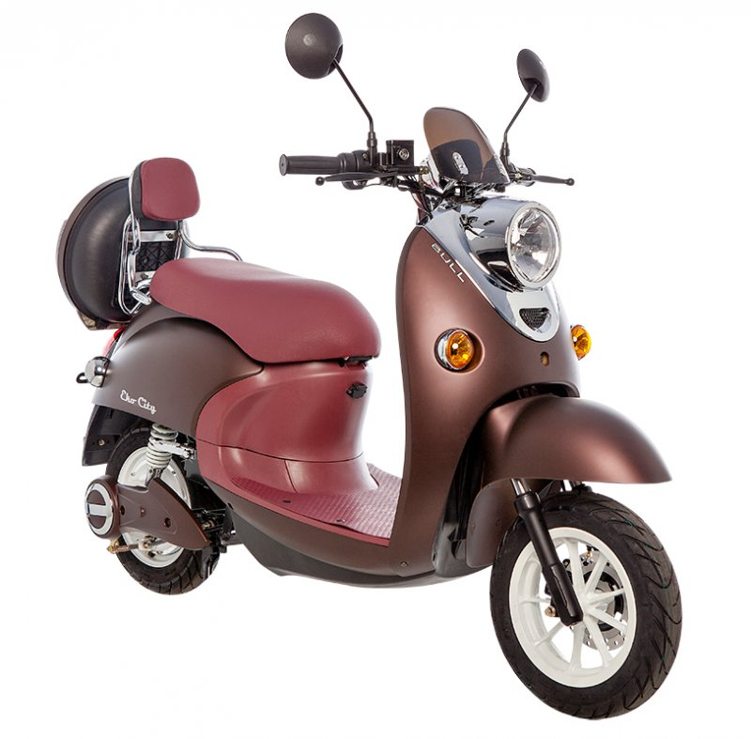
CICLO-ELÉTRICO IDEAL 1500 WATTS

Slide 3
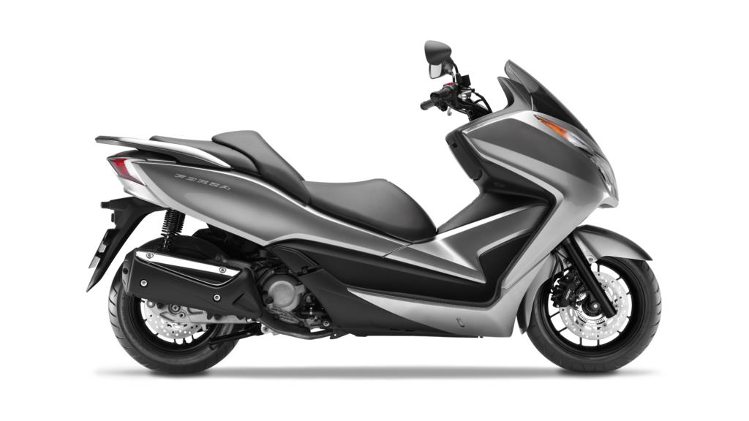
CICLO-ELÉTRICO 4000 WATTS

Slide 4
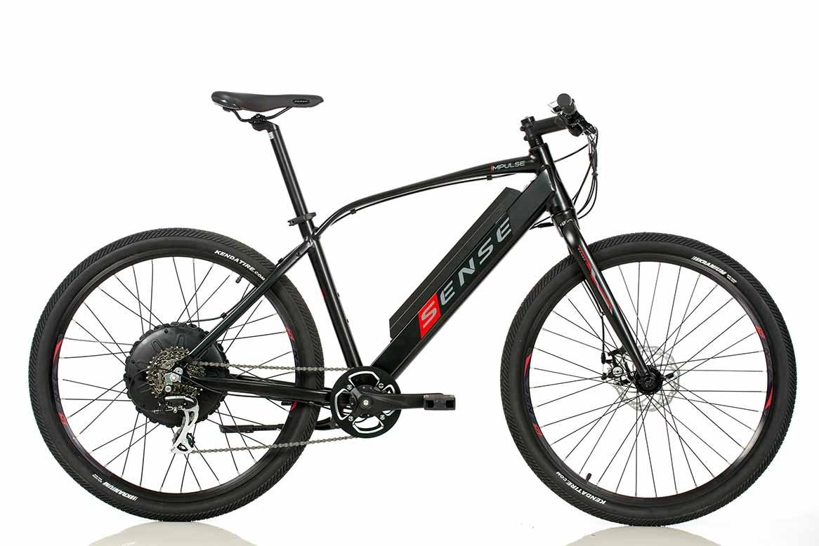
CICLO-ELÉTRICO 800 WATTS

Slide 5
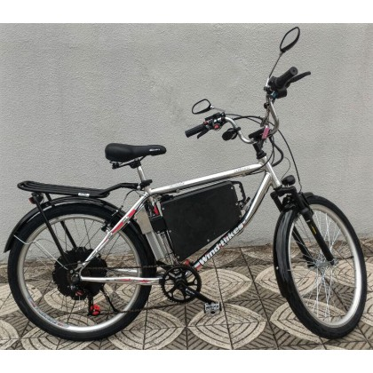
CICLO-ELÉTRICO 1000 WATTS

Slide 6
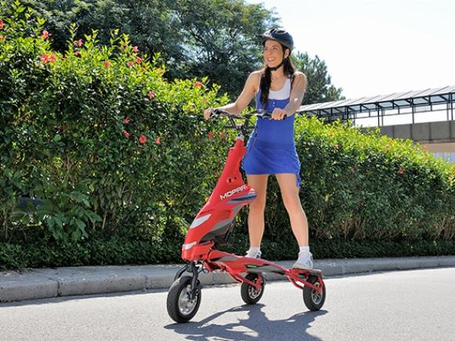
CICLO-ELÉTRICO 400 WATTS
FIAT

Slide 7
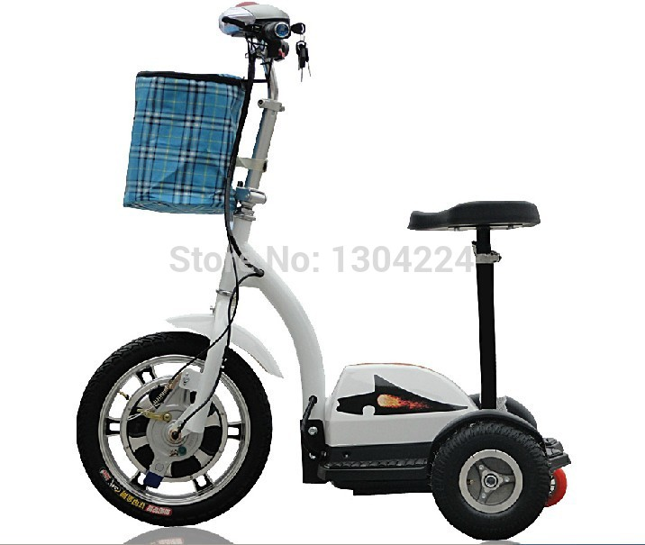
CICLO-ELÉTRICO 400 WATTS

Slide 8
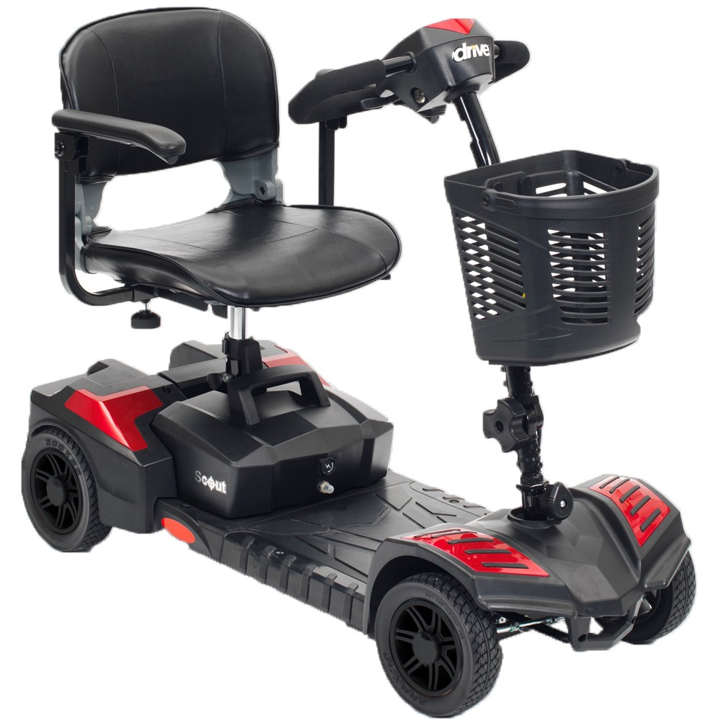
CICLO-ELÉTRICO 800 WATTS

Slide 9
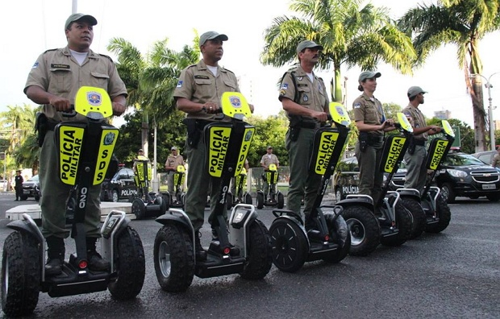
CICLO-ELÉTRICOS 400 WATTS
SEGWAY

Slide 10
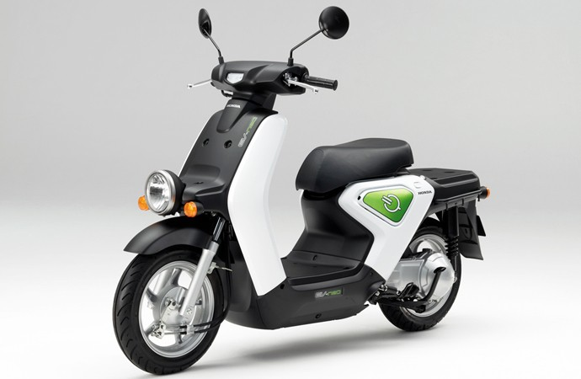
CICLO-ELÉTRICOS 1000 WATTS | HONDA

Slide 11
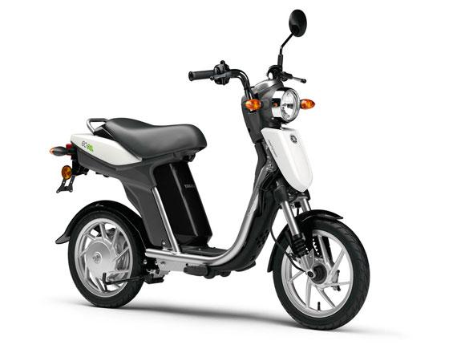
CICLO-ELÉTRICO 800 | YAMAHA

Slide 12
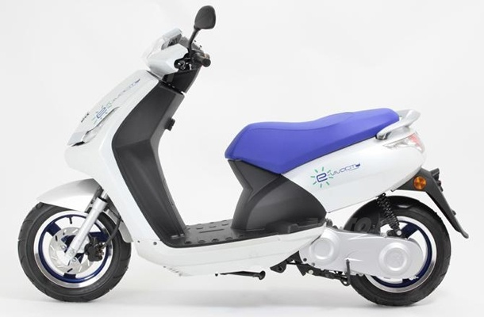
CICLO-ELÉTRICO 1200 WATTS | PEUGEOT

Slide 13
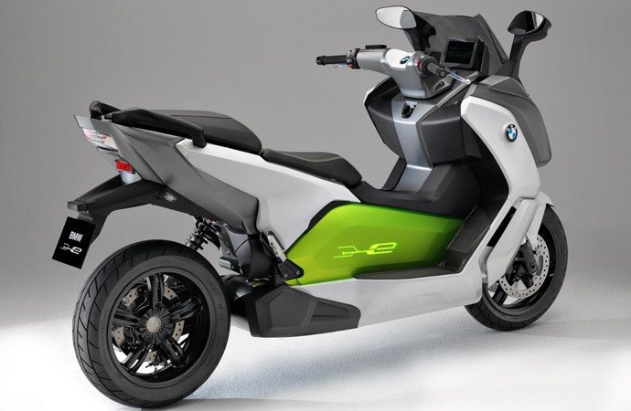
CICLO-ELÉTRICO 1800 WATTS | BMW

Slide 14
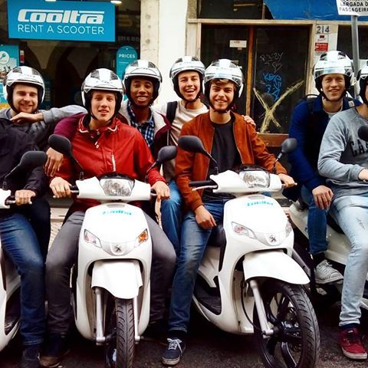
CICLO-ELÉTRICOS PARA LOCAÇÃO | EM PORTUGAL

